Slide 1
Презентация проекта
Секундомер
Шаблон

Slide 2
Проблематика
Рано или поздно в жизни любого человека наступает момент, когда ему нужно воспользоваться секундомером. Это незаменимый инструмент, который может облегчить вашу жизнь.
Ведь как жить человеку который не может засечь определенный промежуток времени? Я хочу решить эту проблему, написав приложение “Секундомер”
Им нужно узнать как долго они могут простоять в планке или продержаться без воздуха под водой.
Иногда бегуну может понадобиться секундомер для того, чтобы определить, за какое время он пробегает ту или иную дистанцию.

Slide 3
Решение
Моё, на первый взгляд простое приложение, решает все вышеперечисленные проблемы. С помощью секундомера любой человек может узнать, сколько секунд, минут или часов прошло за определенный промежуток времени.
Написан на языке программирования Python. Используется библиотека Pygame: модуль time.

Slide 4
Целевая аудитория проекта ––
Я предполагаю, что мой проект будет актуален среди спортсменов.

Slide 5
Объём рынка ––
По моим подсчетам примерный объём рынка сбыта исчисляется миллионами.

Slide 6
Бизнес-модель
Прибыль будет поступать от потенциальных покупателей, заинтересованных и нуждающихся в моем проекте.

Slide 7
Отличительные особенности проекта
Главные фишки моего проекта – это простота и удобство в использовании.

Slide 8

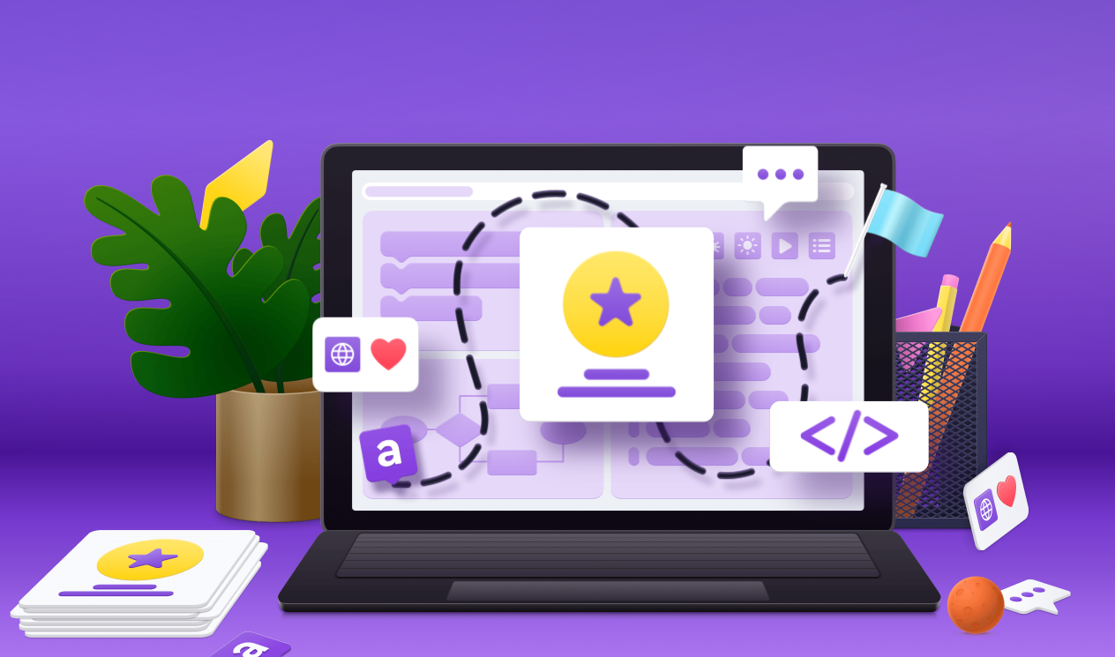
Демонстрация проекта
«Проект»
Запусти демонстрацию!
Работа на платформе

Slide 9
Перспективы развития проекта
В будущем возможна доработка графического дизайна и интерфейса.

Slide 10

Спасибо за внимание!
Буду рад(-а) ответить на ваши вопросы и получить обратную связь!

